Slide 1


Slide 2

Il convient de lancer le mode diaporama pour la diffusion de la leçon en classe
Réservé à l’enseignant (e)

Slide 3

Pictogrammes
Réservé à l’enseignant (e)

Slide 4
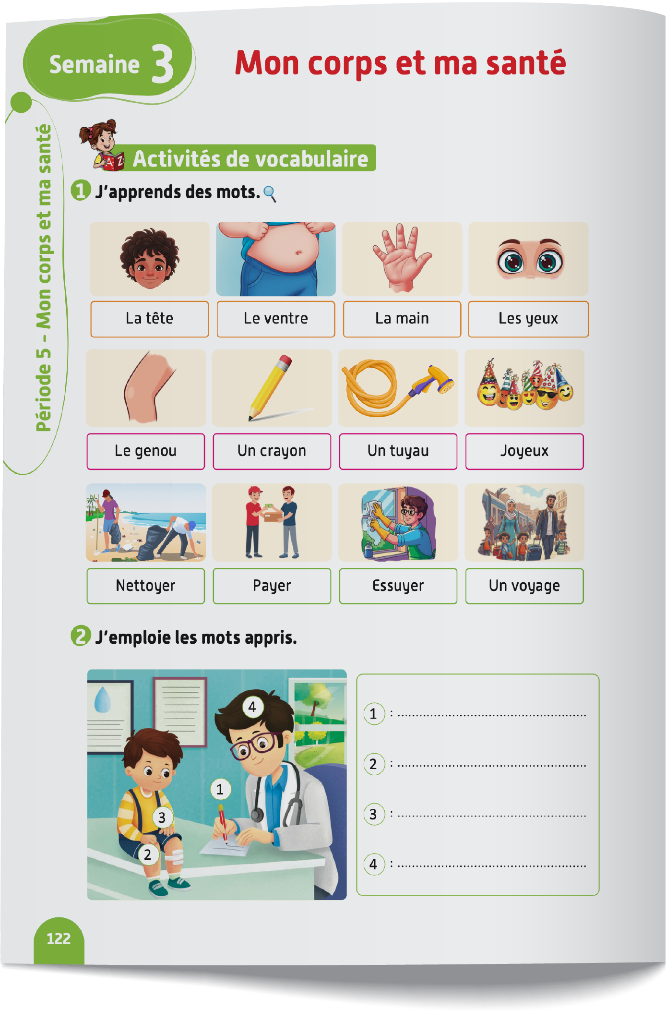
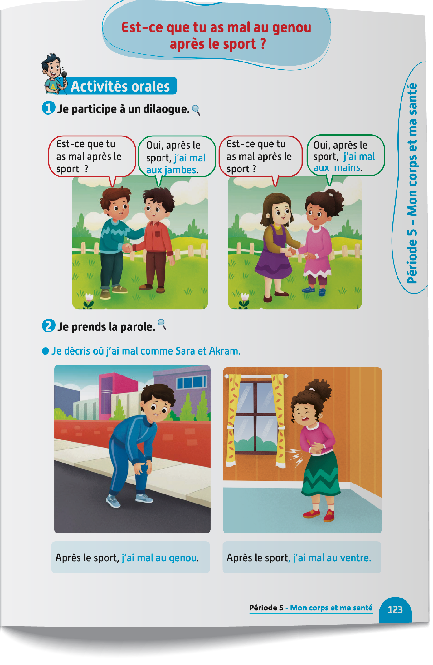
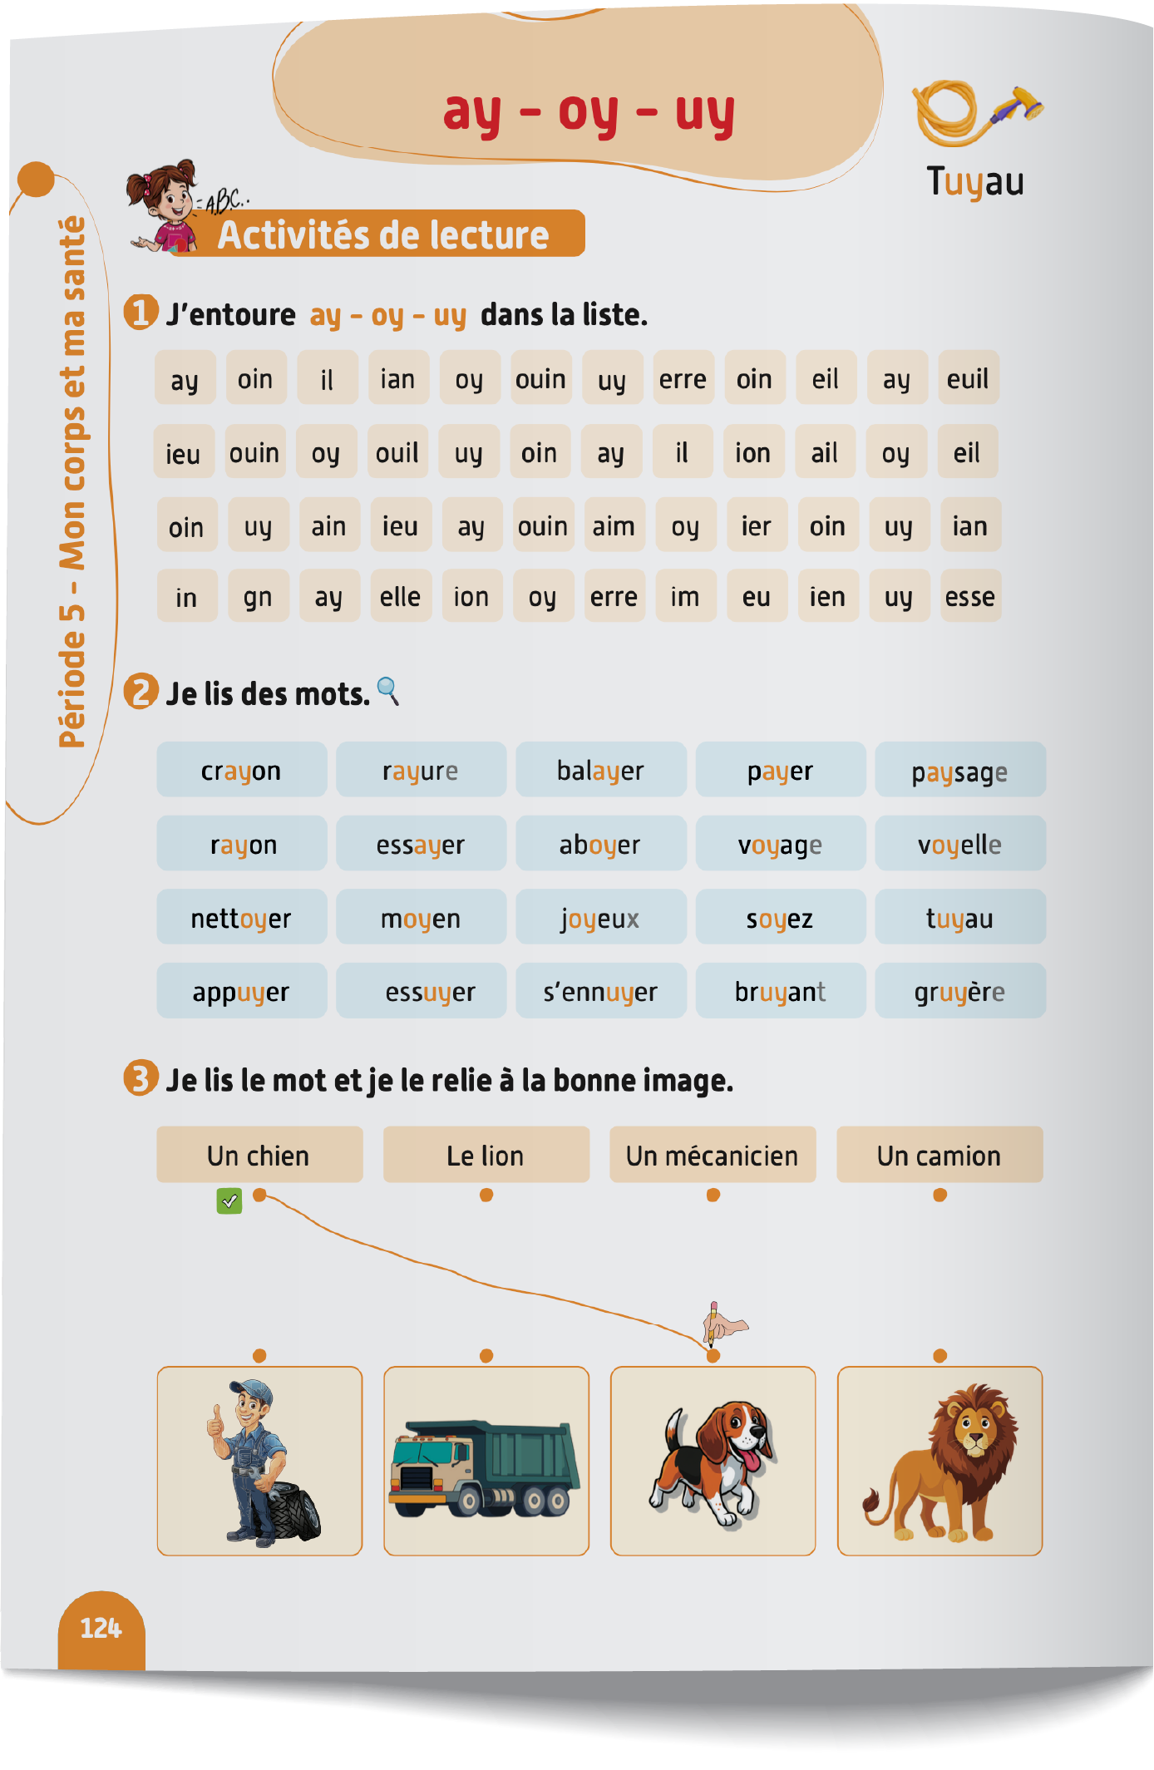
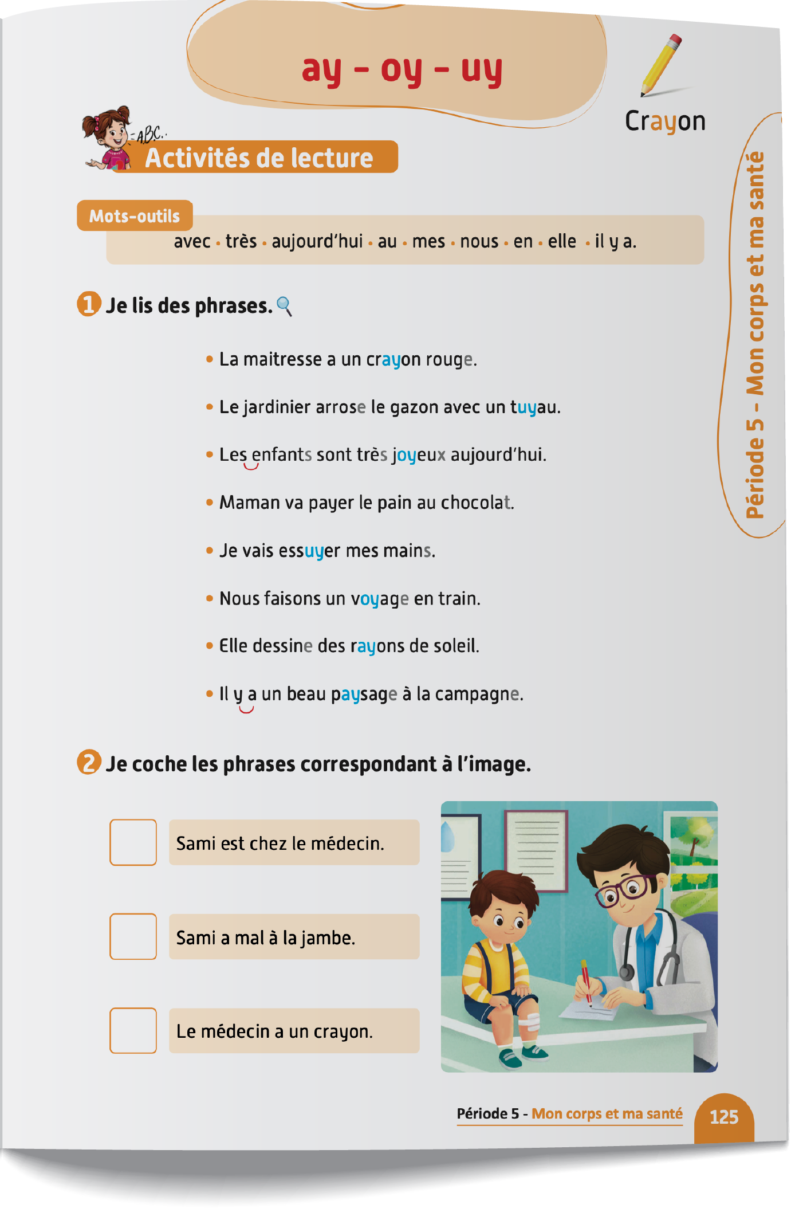
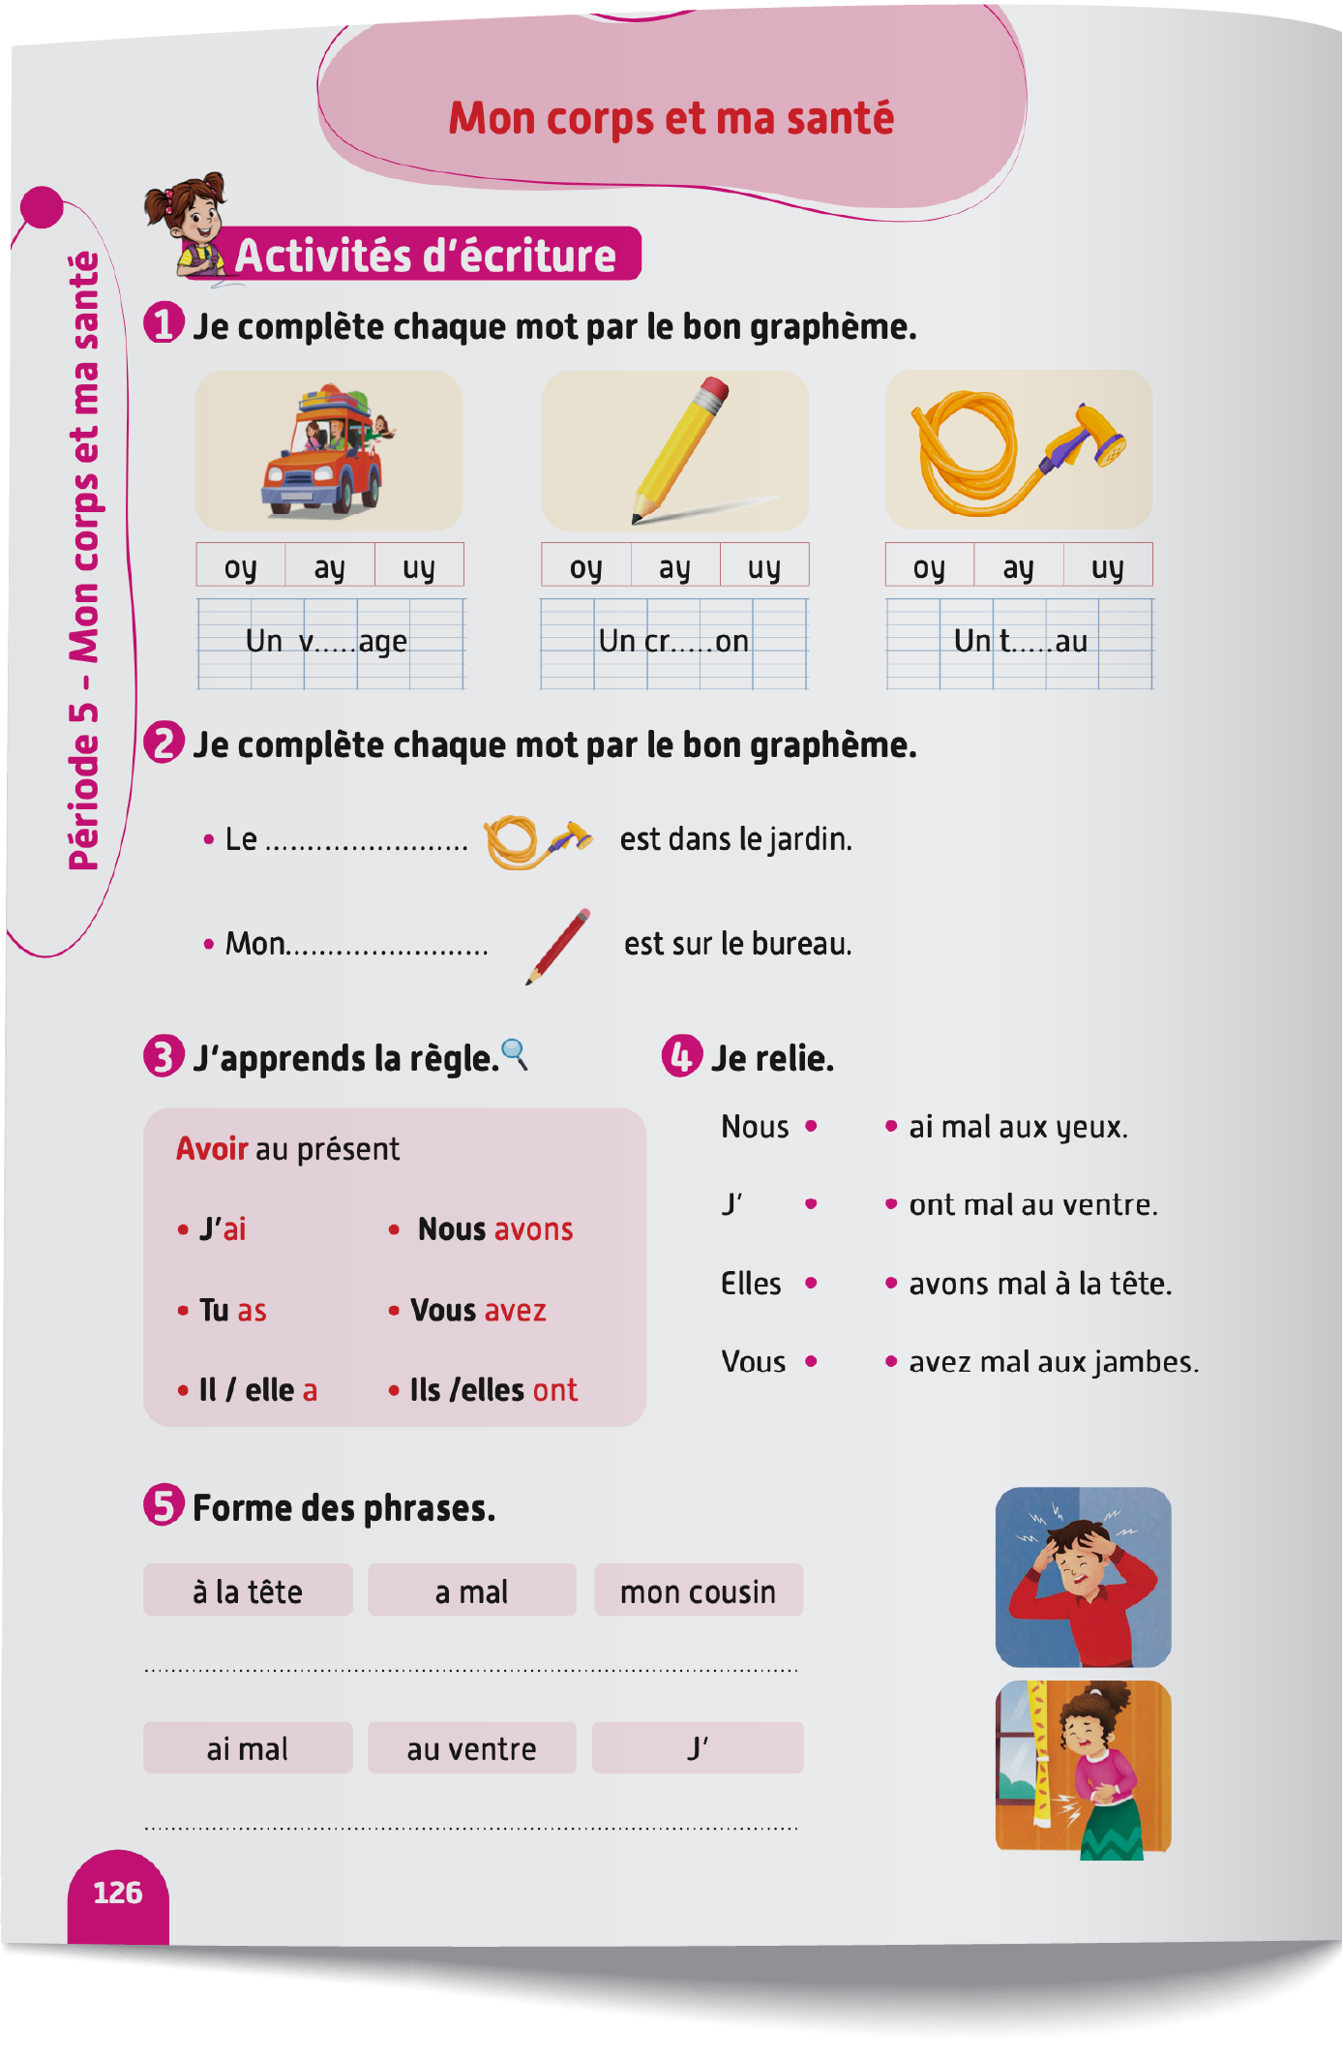
Contenu de la semaine
Réservé à l’enseignant (e)

Slide 5

Organisation de la semaine
Réservé à l’enseignant (e)
Séance 1
Séance 4
Présentation du vocabulaire
Exploitation du vocabulaire
Travail sur livret
Oral – Dialogue
Écriture – Point de langue
Lecture – Lecture et compréhension des mots
Séance 2
Séance 5
Oral – Acte de parole
Lecture – Graphèmes : ay - oy - uy.
Écriture – Graphèmes : ay - oy - uy.
Oral – Prise de parole
Lecture – Lecture et compréhension des phrases
Écriture – Phrases
Séance 3
Séance 6
Oral – Acte de parole
Lecture – Syllabes et mots
Écriture – Mots
Révision
Lecture offerte

Slide 6



Plan de la séance 3
Réservé à l’enseignant (e)
1. Acte de parole
Répondre à la question : « Est-ce que tu as mal après le sport ? »
Lecture de syllabes et de mots.
Écriture de mots.

Slide 7



Bonjour les enfants ! La leçon de français commence maintenant. Soyez attentifs.

Slide 8
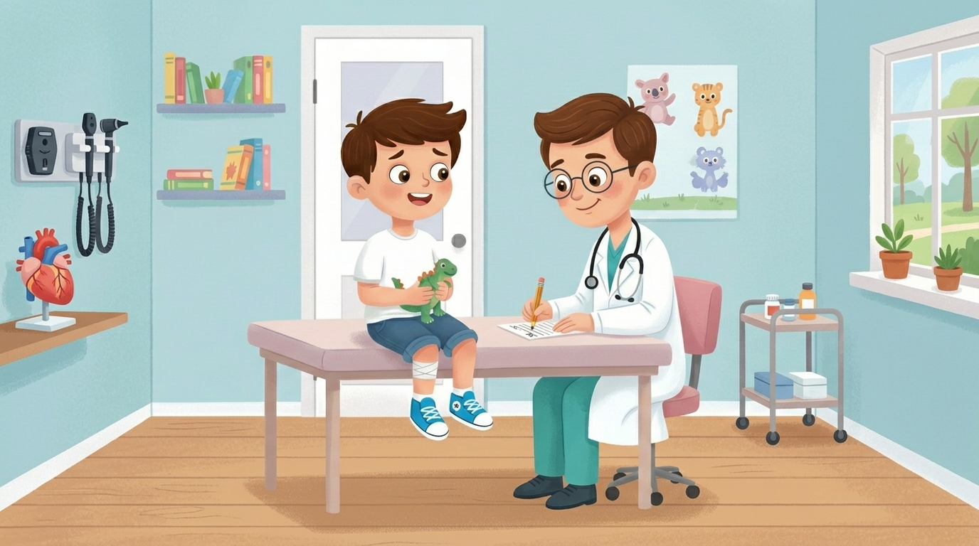
Avant de commencer la leçon, on va revoir la scène avec les mots du vocabulaire. Écoutez bien.

Slide 9

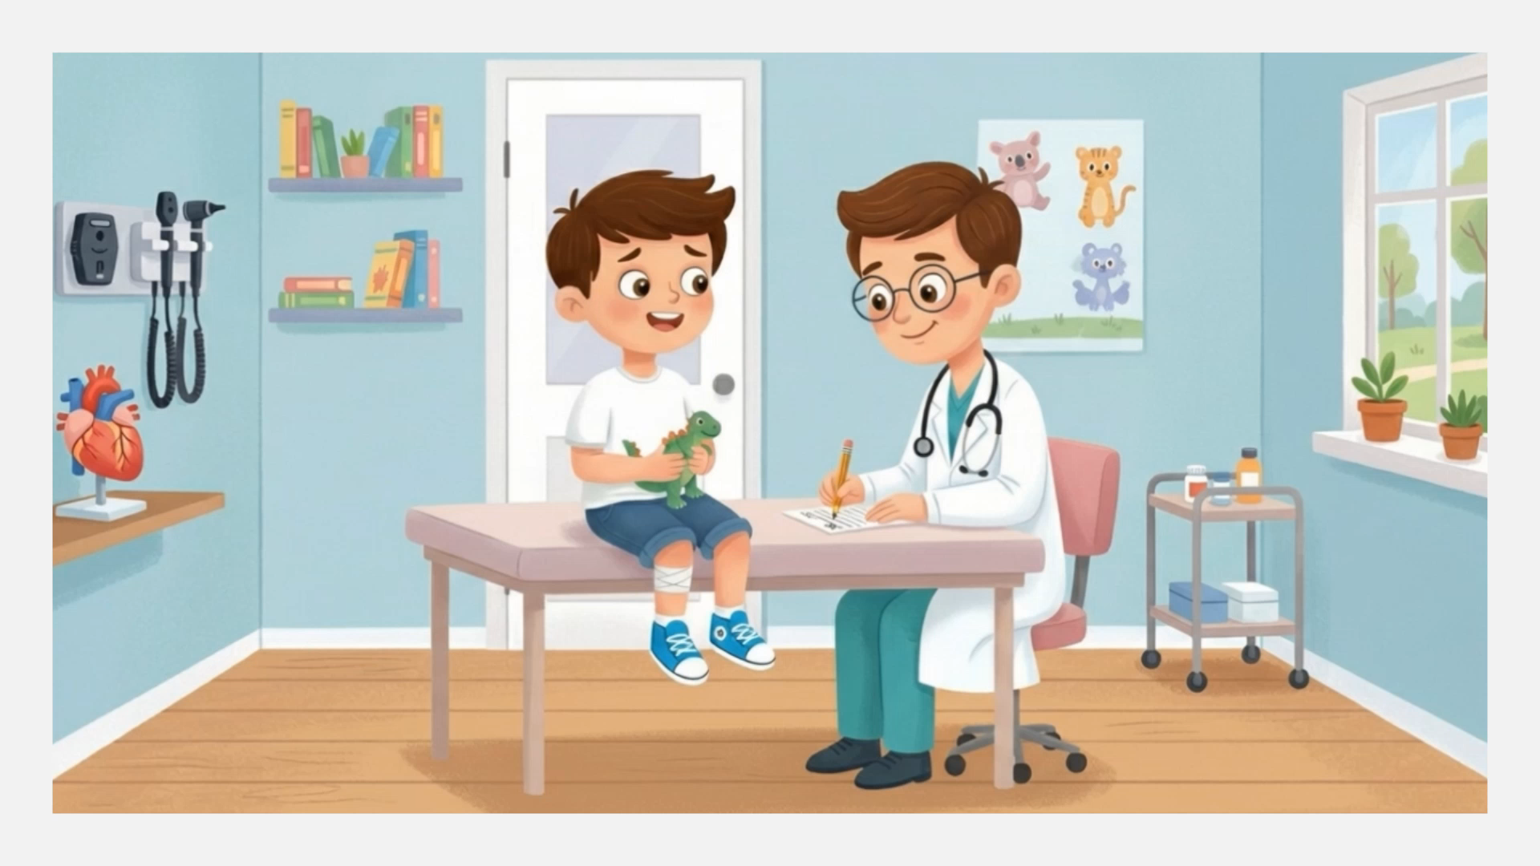

Lecture de la vidéo.

Slide 10

Qui veut passer au tableau pour décrire l’image ?

Slide 11

Maintenant, nous allons apprendre à répondre à la question « Est-ce que tu as mal après le sport ? » avec Majd et Nada.

Slide 12

Lecture de la vidéo.

Slide 13
Répétons ensemble.
Oui, après le sport, j’ai mal au genou.
Oui, après le sport, j’ai mal aux mains.

Slide 14
Voici d’autres réponses.
Oui, après le sport, j’ai mal à la tête.
Oui, après le sport, j’ai mal aux pieds.

Slide 15



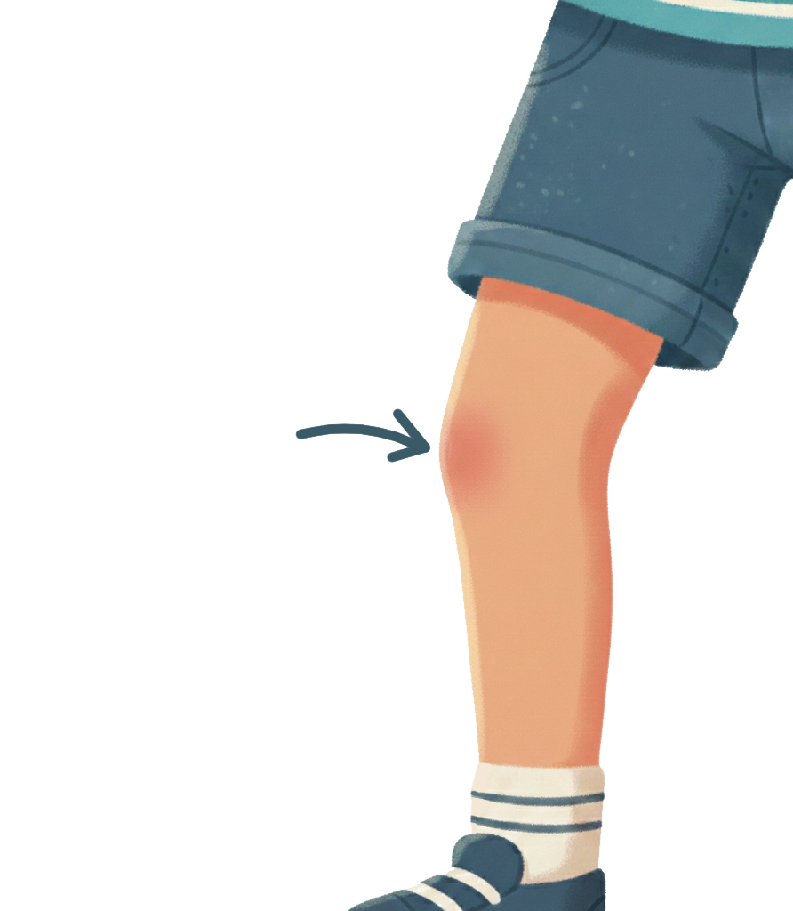
À votre tour. Qui veut passer au tableau pour jouer le dialogue en français ?
Est-ce que tu as mal après le sport ?
Oui, après le sport, j’ai mal ________.

Slide 16
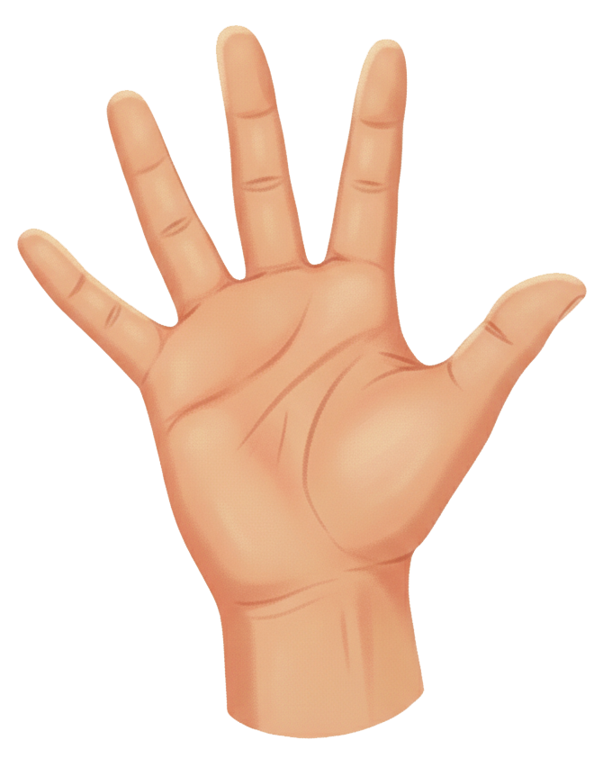
À votre tour. Qui veut passer au tableau pour jouer le dialogue en français ?
Est-ce que tu as mal après le sport ?
Oui, après le sport, j’ai mal ________.

Slide 17
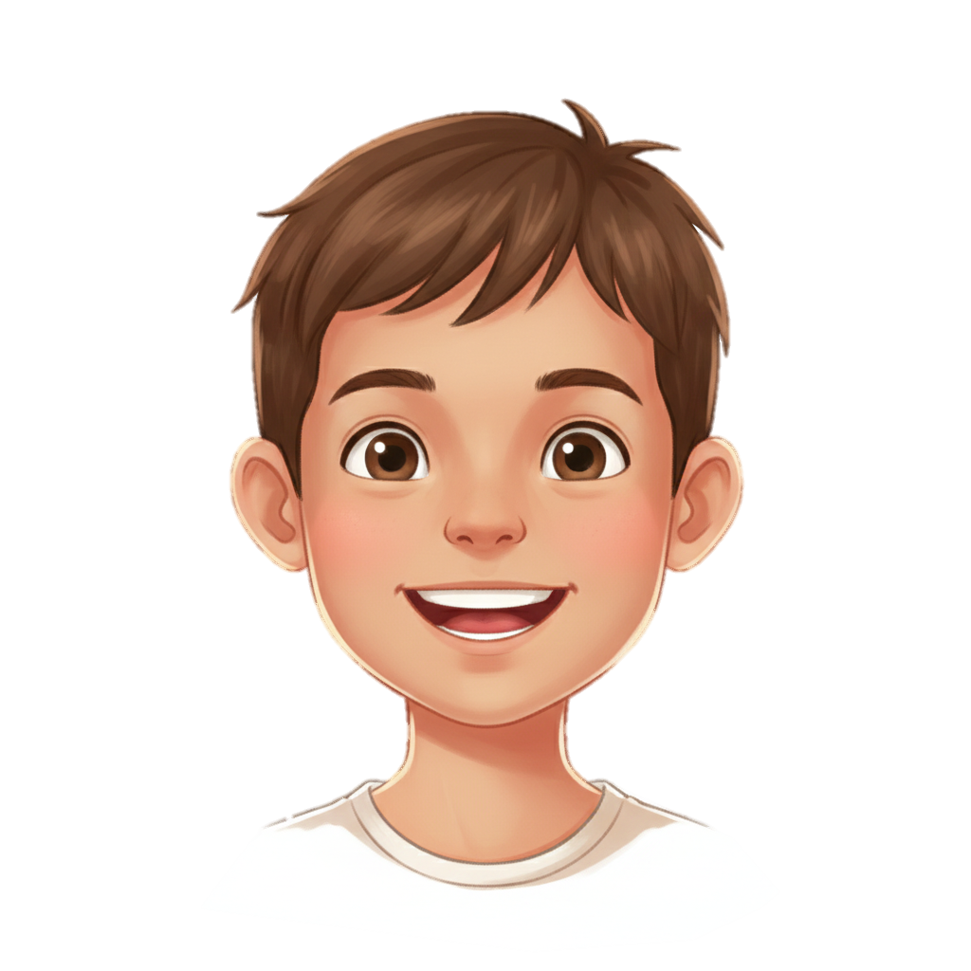
À votre tour. Qui veut passer au tableau pour jouer le dialogue en français ?
Est-ce que tu as mal après le sport ?
Oui, après le sport, j’ai mal ________.

Slide 18


Chacun joue le dialogue avec son voisin.
Est-ce que tu as mal après le sport ?
Oui, après _________, j’ai mal ________.

Slide 19
Plan de la séance 3
Réservé à l’enseignant (e)
Répondre à la question : « Est-ce que tu as mal après le sport ? ».
2. Lecture
Lecture de mots et de syllabes.
Écriture de syllabes.

Slide 20

Maintenant, on va faire de la lecture.

Slide 21
Aujourd’hui, nous allons apprendre à lire des syllabes et des mots avec les sons : « ay - oy - uy ».
ay oy uy

Slide 22
Qui veut lire ?
ay oy uy

Slide 23

Lecture de l’audio.
crayon
payer
balayer

Slide 24
Qui veut lire ?
crayon
payer
balayer

Slide 25
Lecture de l’audio.
voyage
joyeux
nettoyer

Slide 26
Qui veut lire ?
voyage
joyeux
nettoyer

Slide 27
Lecture de l’audio.
tuyau
appuyer
essuyer

Slide 28
Qui veut lire ?
tuyau
appuyer
essuyer

Slide 29
Ouvrez le manuel à la page 124. Avec votre voisin, vous allez faire l’activité 2.

Slide 30

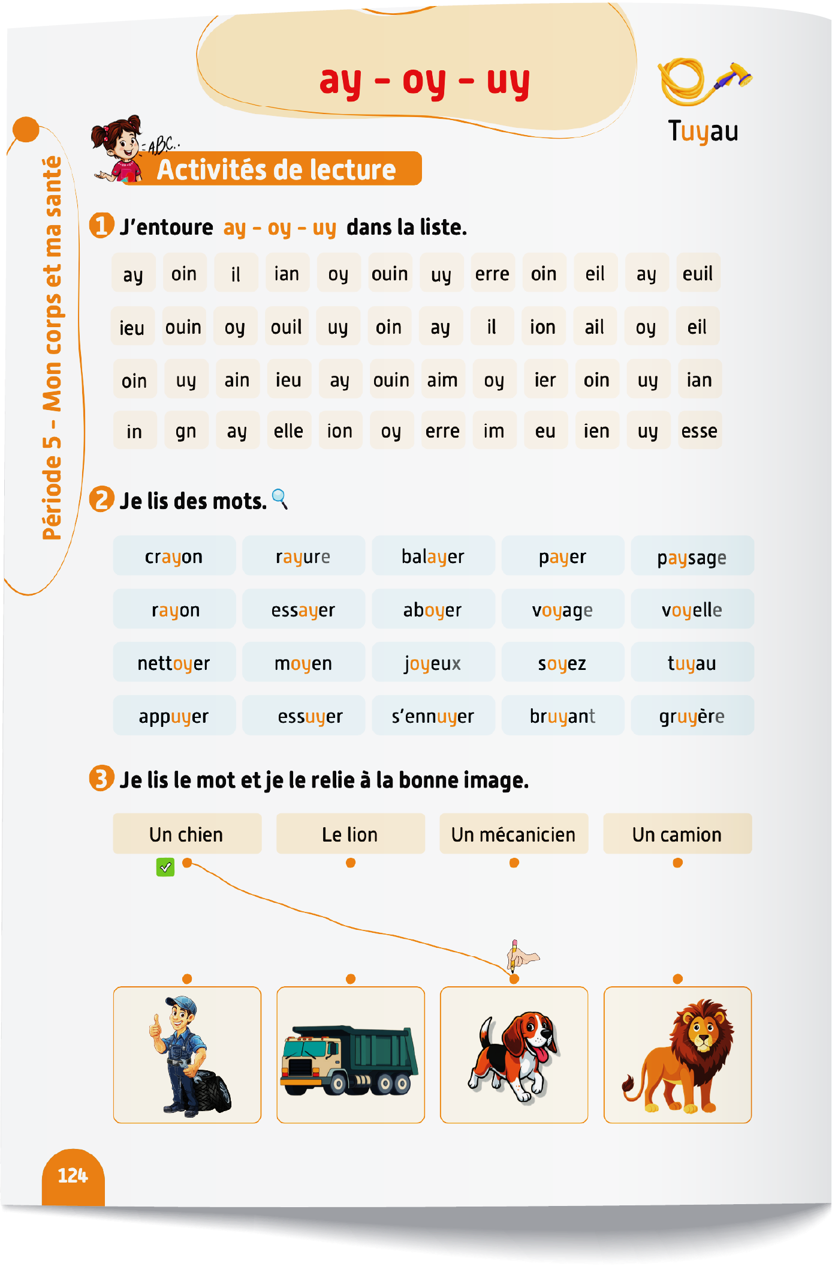
Maintenant, vous allez lire à votre voisin. À tour de rôle.

Slide 31
Plan de la séance 3
Réservé à l’enseignant (e)
Répondre à la question : « Est-ce que tu as mal après le sport ? ».
Lecture de syllabes et de mots.
3. Écriture
Écriture de mots.

Slide 32

Maintenant, nous allons écrire des mots avec les sons « ay - oy - uy ». Soyez attentifs.

Slide 33
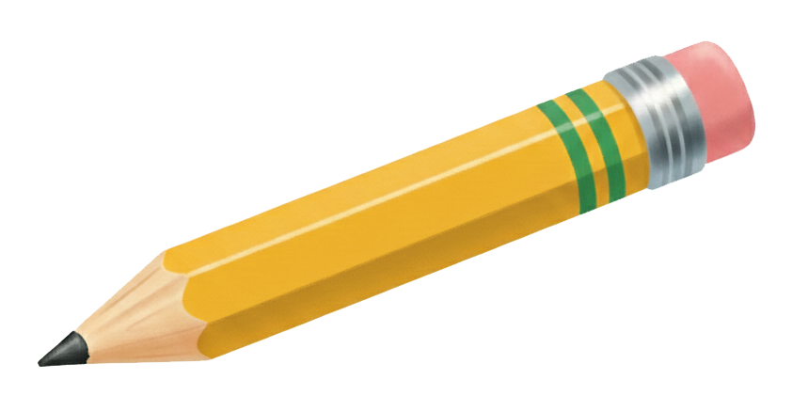
C’est le mot crayon. Nous allons l’épeler en lisant chaque lettre. Écoutez bien : c-r-a-y-o-n.
crayon

Slide 34
Qui veut épeler le mot « crayon » en lisant chaque lettre ?
crayon

Slide 35

Prenez vos ardoises.

Slide 36
Écrivez le mot qui correspond à cette image.

Slide 37
Levez vos ardoises.

Slide 38
Corrigez.
crayon

Slide 39
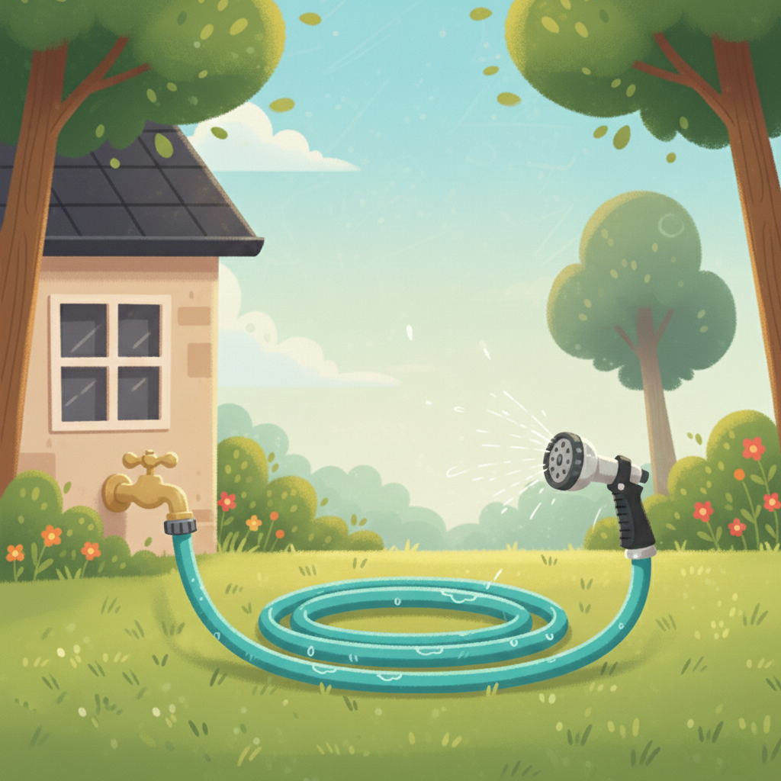
C’est le mot tuyau. Nous allons l’épeler en lisant chaque lettre. Écoutez bien : t-u-y-a-u.
tuyau

Slide 40
Qui veut épeler le mot « tuyau » en lisant chaque lettre ?
tuyau

Slide 41
Prenez vos ardoises.

Slide 42
Écrivez le mot qui correspond à cette image.

Slide 43
Levez vos ardoises.

Slide 44
Corrigez.
tuyau

Slide 45
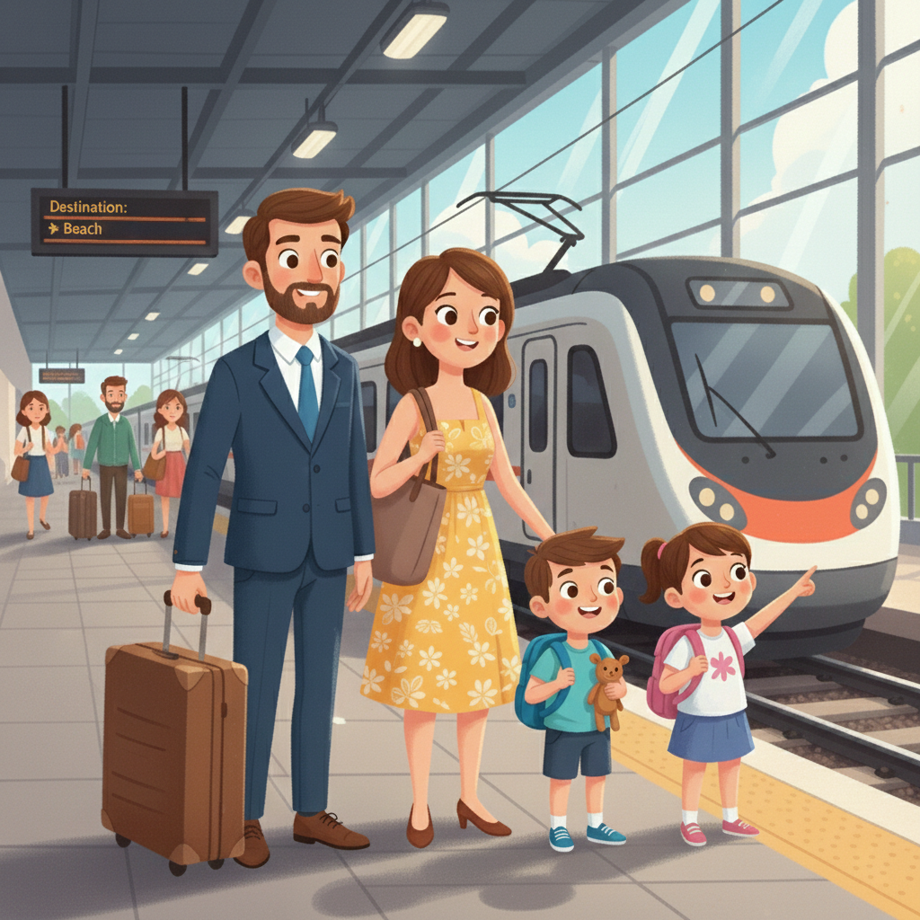

C’est le mot voyage. Nous allons l’épeler en lisant chaque lettre. Écoutez bien : v-o-y-a-g-e.
voyage

Slide 46
Qui veut épeler le mot « voyage » en lisant chaque lettre ?
voyage

Slide 47
Prenez vos ardoises.

Slide 48
Écrivez le mot qui correspond à cette image.

Slide 49
Levez vos ardoises.

Slide 50
Corrigez.
voyage

Slide 51
Prenez vos livrets à la page 126.

Slide 52

On va faire l’activité 2. Je vais vous expliquer la consigne. Ensuite, je vais circuler entre les rangs pour vous aider.

Slide 53
Corrigez.
tuyau
crayon

Slide 54
À la maison, lisez ces mots et recopiez-les sur votre cahier.

Slide 55

La séance d’aujourd’hui est terminée. À bientôt.

